Slide 1
리눅스 기초와 이론

Slide 2
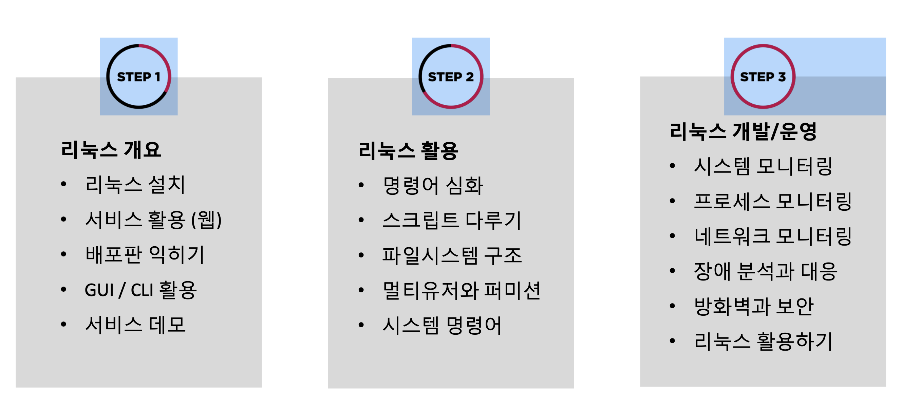
Power Point Template
Ponybuhagom
CONTENTS

Slide 3
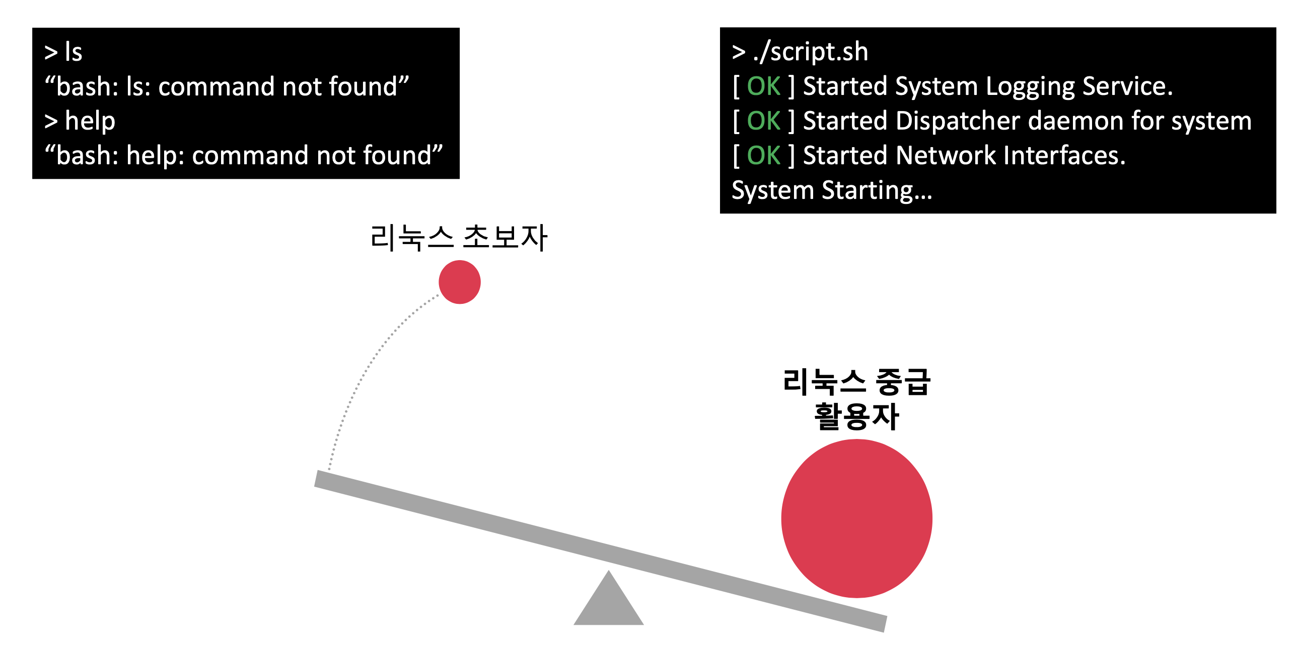
Power Point Template
Ponybuhagom
01 강의소개

Slide 4
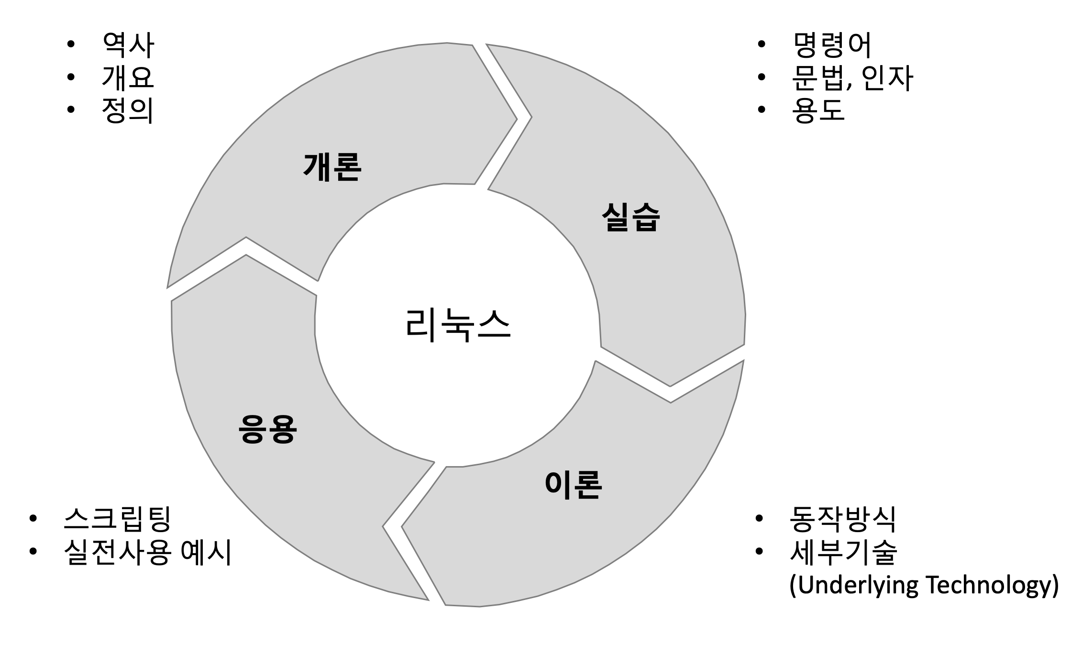
Power Point Template
Ponybuhagom
01 강의소개

Slide 5
Power Point Template
Ponybuhagom
01 강의소개
리눅스(Linux) 는 리누스 토발즈(Linus Torvalds) 에 의해 개발된 운영체제다.
운영체제는 시스템 하드웨어를 관리할 뿐 아니라 응용 소프트웨어를 실행하기 위하여 하드웨어 추상
화 플랫폼과 공통 시스템 서비스를 제공하는 시스템 소프트웨어이다.
시스템 소프트웨어는 응용 소프트웨어를 실행하기 위한 플랫폼을 제공하고, 컴퓨터 하드웨어를 동작, 접근할 수 있도록 설계된 컴퓨터 소프트웨어다.

Slide 6
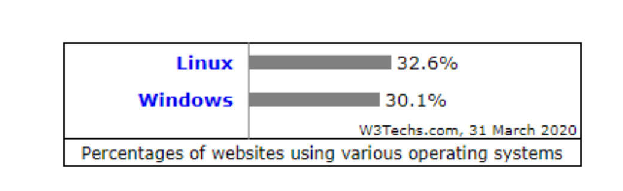
Power Point Template
Ponybuhagom
02 리눅스란
마이크로소프트사는... “전세계운영체제시장의82.56%가윈도우운영체제다.” 2019년 4월 기준... “리눅스의 마켓 쉐어는 1.99% 밖에 되지 않는다.”
그러나, 2019년 기준 전 세계 슈퍼컴퓨터(supercomputers) 는 100% 리눅스 운영체제를 사용한다.
세계 Top 25 웹사이트 중 리눅스 운영체제를 사용하지 않는 곳은 단 두 곳 뿐이다. 세계 Top 1 million 서버 중 96.3% 는 리눅스 운영체제를 사용한다.
클라우드 인프라의 90% 이상이 리눅스 운영체제를 사용한다.

Slide 7
Power Point Template
Ponybuhagom
03 통계
마이크로소프트사는... “전세계운영체제시장의82.56%가윈도우운영체제다.” 2019년 4월 기준... “리눅스의 마켓 쉐어는 1.99% 밖에 되지 않는다.”
그러나, 2019년 기준 전 세계 슈퍼컴퓨터(supercomputers) 는 100% 리눅스 운영체제를 사용한다.
세계 Top 25 웹사이트 중 리눅스 운영체제를 사용하지 않는 곳은 단 두 곳 뿐이다. 세계 Top 1 million 서버 중 96.3% 는 리눅스 운영체제를 사용한다.
클라우드 인프라의 90% 이상이 리눅스 운영체제를 사용한다.

Slide 8
Power Point Template
Ponybuhagom
04 리눅스 사용
리눅스 사용자
기업 (Companies)
- 아마존 웹 서비스는 클라우드 인프라에서 대부분 리눅스 운영체제를 사용
- 안드로이드 스마트폰은 모두 리눅스 커널 위에서 구동됨 (2018년 기준 세계 스마트폰 시장의 75.16%는 안드로이드 스마트폰, 2019년 기준 85.9%)
- 소니 플레이스테이션은 Orbis OS 를 사용하고, 리눅스 커널을 기반으로 개발되었음
- IBM이 Red Hat Enterprise Linux 를 $34Billion(340억달러 = 39조원) 에 인수하며 IT업계 인수합병 역사
- 상 가장 큰 인수(Acquisition) 금액으로 기록되었음 (2018.10)
정부 (Governments)
- 중국 정부는 Linux 기반의 Ubuntu Kylin 이라는 운영체제를 개발
- 터키 정부는 Pardus 라는 리눅스 기반의 운영체제를 2005년부터 사용
- 러시아 정부는 Astra Linux 라는 운영체제를 사용
- 미국 백악관은 2001년부터 Red Hat 기반의 운여체제를 사용
- 그 외에도 오스트리아, 베네수엘라, 등 다양한 국가 정보에서 윈도우의 unreliable 과 spyware tool로 인하 리눅스로 이전(migration) 함

Slide 9
Power Point Template
Ponybuhagom
04 리눅스 사용
리눅스 사용자
군 (Military)
미 국방성 (US Department of Defense) 는 2007년부터 리눅스 사용
미 해군 군함 (US Navy’s warship) 에서는 2013년부터 Red Hat 기반의 리눅스 사용
프랑스 경찰은 2013년 PC의 절반을 리눅스로 교체하고 그 이후 72,000대 모두 리눅스로 교체계획
독일 경찰은 2003년부터 리눅스 데스크탑을 이용하였고, 2013년에 우분투를 이용하였음
은행 (Banks)
중국 은행 (Industrial and Commercial Bank of China) 는 2005년 운영체제의 불법복제 이슈로 리눅스로 전면교체
미국 은행 (Union Bank of California) 는 비용 절감을 위해 2007년부터 Red Hat 기반의 운영체제로 교체
브라질 은행 (Bank of Brazil) 은 데스크탑 서버, ATM 기기 모두를 리눅스로 교체
군, 경, 은행 등 많은 분야에서 리눅스의 안정성과 보안 등을 고려하여 활용도가 오래전부터 이미 꾸준히 증가하였음.

Slide 10
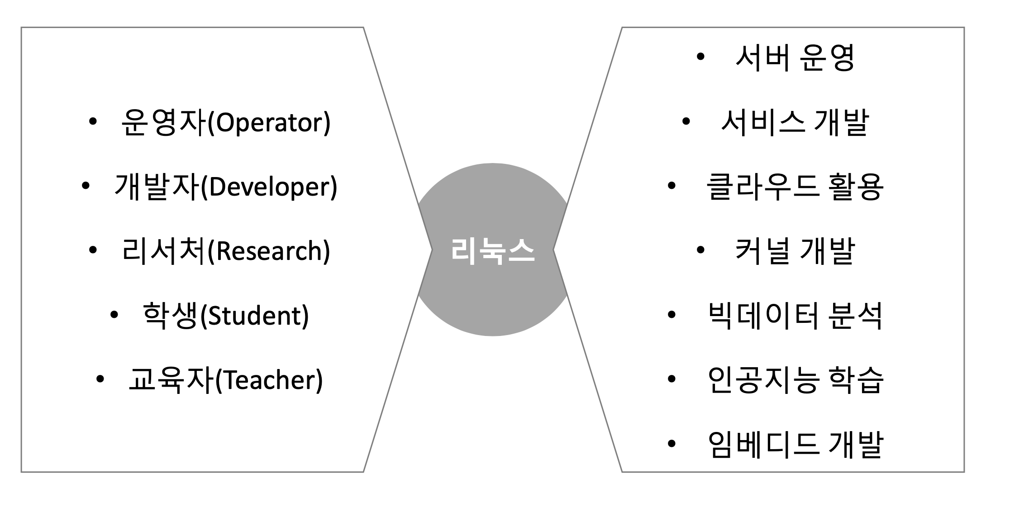
Power Point Template
Ponybuhagom
04 리눅스 사용

Slide 11
Power Point Template
Ponybuhagom
04 리눅스 사용

Slide 12


Power Point Template
Ponybuhagom
04 리눅스 사용
주 강의 리눅스 배포판 : Ubuntu 18.04
AWS 계정 EC2 (Elastic Compute Cloud)
GCP 계정 Compute Engine

Slide 13
Power Point Template
THANK YOU
Ponybuhagom.tistory.com/number
power point template design

